Slide 1

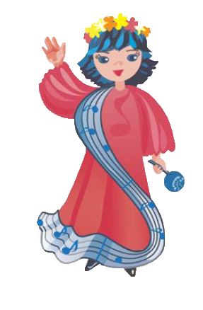
Секрети
Жанрів і форм
19 урок, 3 клас

Slide 2

Напевно, вам не раз доводилося чути, як основна тема в музичному творі повторюється декілька разів. Можливо, ви помітили, що вона змінюється. Така форма називається варіаційною. У першій частині звучить головна тема, а в наступних вона змінюється, тобто варіюється.

Slide 3
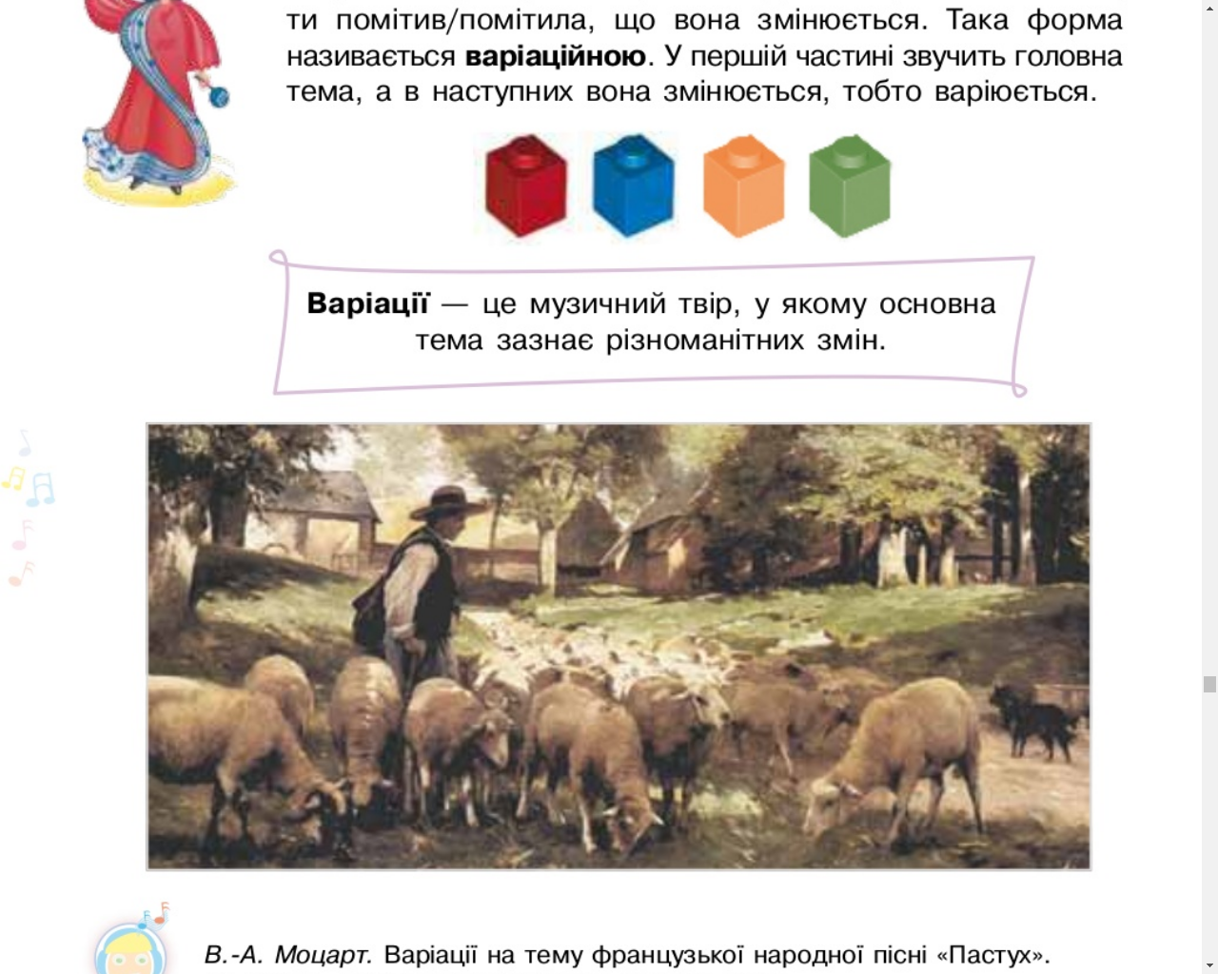
Варіації - це музичний твір,
у якому основна тема зазнає
різноманітних змін.

Slide 4


Slide 5


Slide 6

Як змінилися мелодії народних пісень в інструментальних творах?
Що вплинуло на ці зміни?
Чи змінився ритм?
Що можна уявити,слухаючи цю музику?

Slide 7
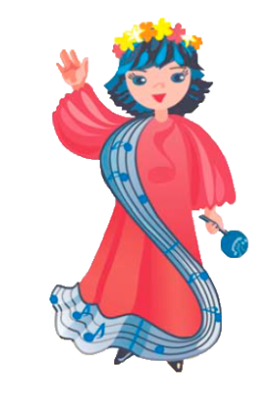
Пошукай зв’язок між звуковою картиною у варіаціях та живописною картиною.

Slide 8
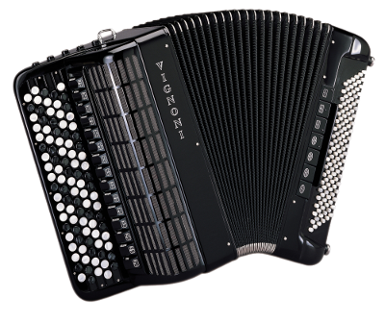
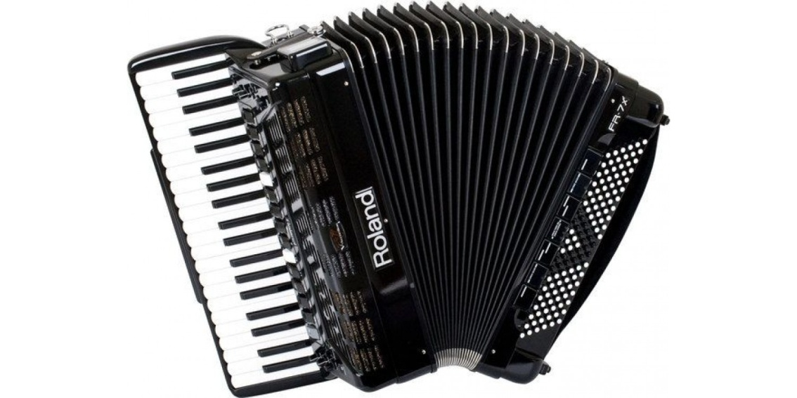
Один з творів, який ви прослухали написаний для баяна.
Цей музичний інструмент належить до групи клавішних, які походять від численних гармонік. До цієї групи також належить акордеон.
Іноді ці інструменти плутають. Але баян і акордеон мають певні відмінності.

Slide 9

Права клавіатура акордеона
обладнана чорними та білими
клавішами, як у фортепіано, а
ліва – кнопками.
Тоді як у баяна кнопки х обох боків. Також у кожного з цих інструментів своє особливе
звучання.
Об'єднує їх те, що для
отримання звуку музикант
має привести в рух повітря,
розтягнувши міхи.

Slide 10

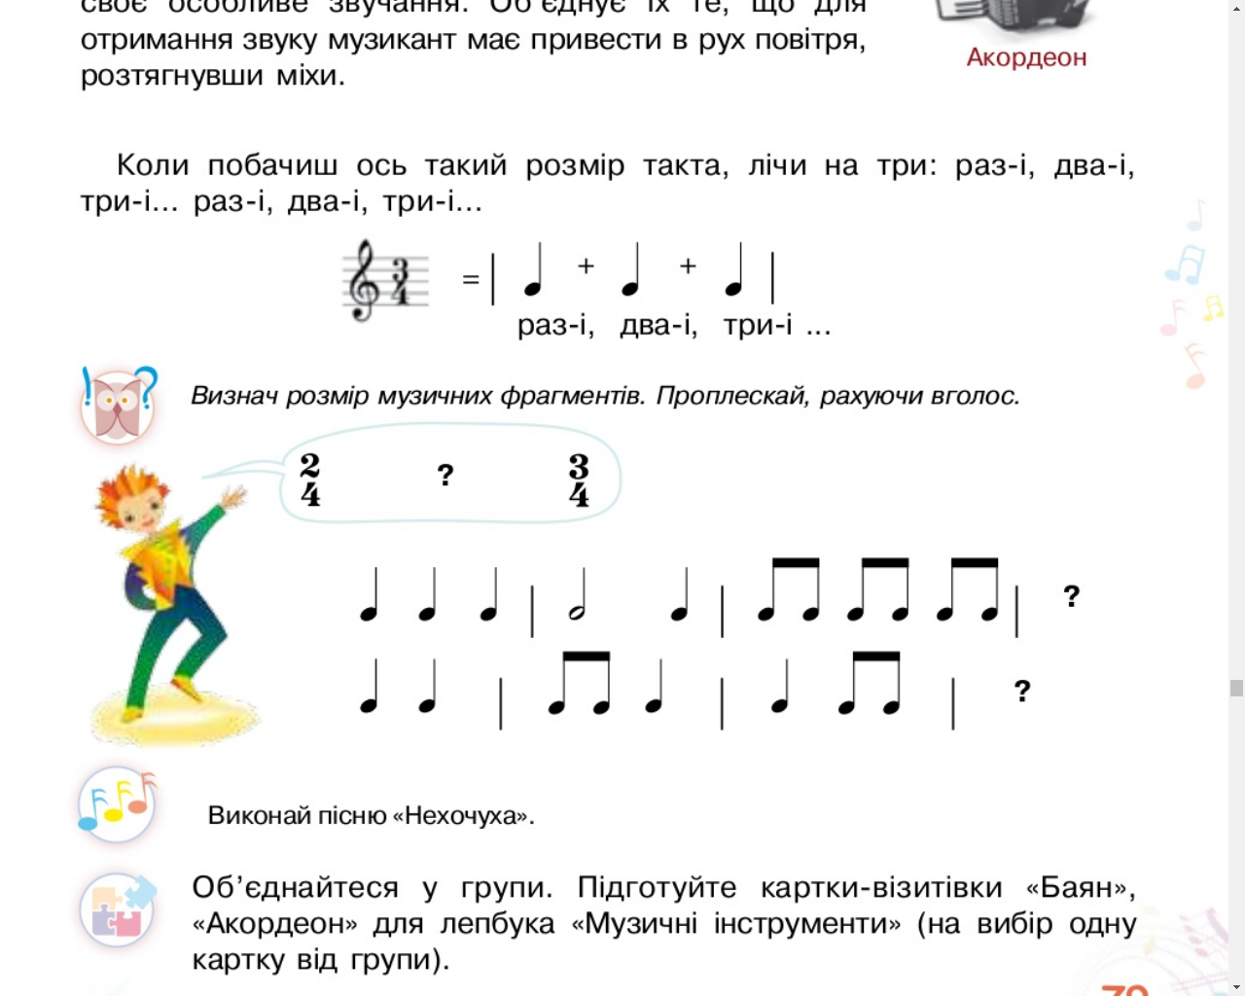
Коли побачиш ось такий розмір такта, лічи на три: раз-і, два-і, три-і…

Slide 12
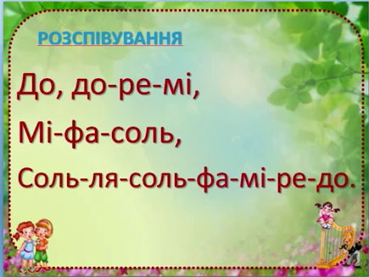
Розспіваймося

Slide 13
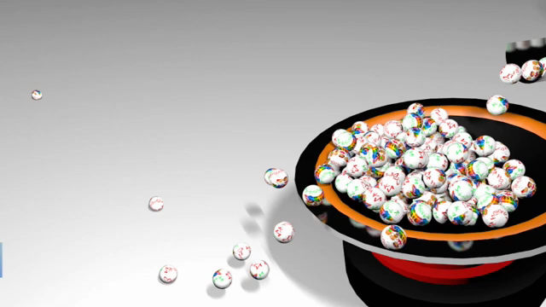

Slide 14

Завдання для творчих дітлахів
Об'єднайтеся у групи. Підготуйте картки-візитівки “Баян”, “Акордеон” для лепбука “Музичні інструменти” (на вибір одну картку від групи).

Slide 15
БАЖАЮ УСПІХІВ!

Slide 16
Для створення презентації використано матеріали підручника О.Калініченко, Л.Аристової «Мистецтво», 3 клас та інтернетресурси.

